Slide 1
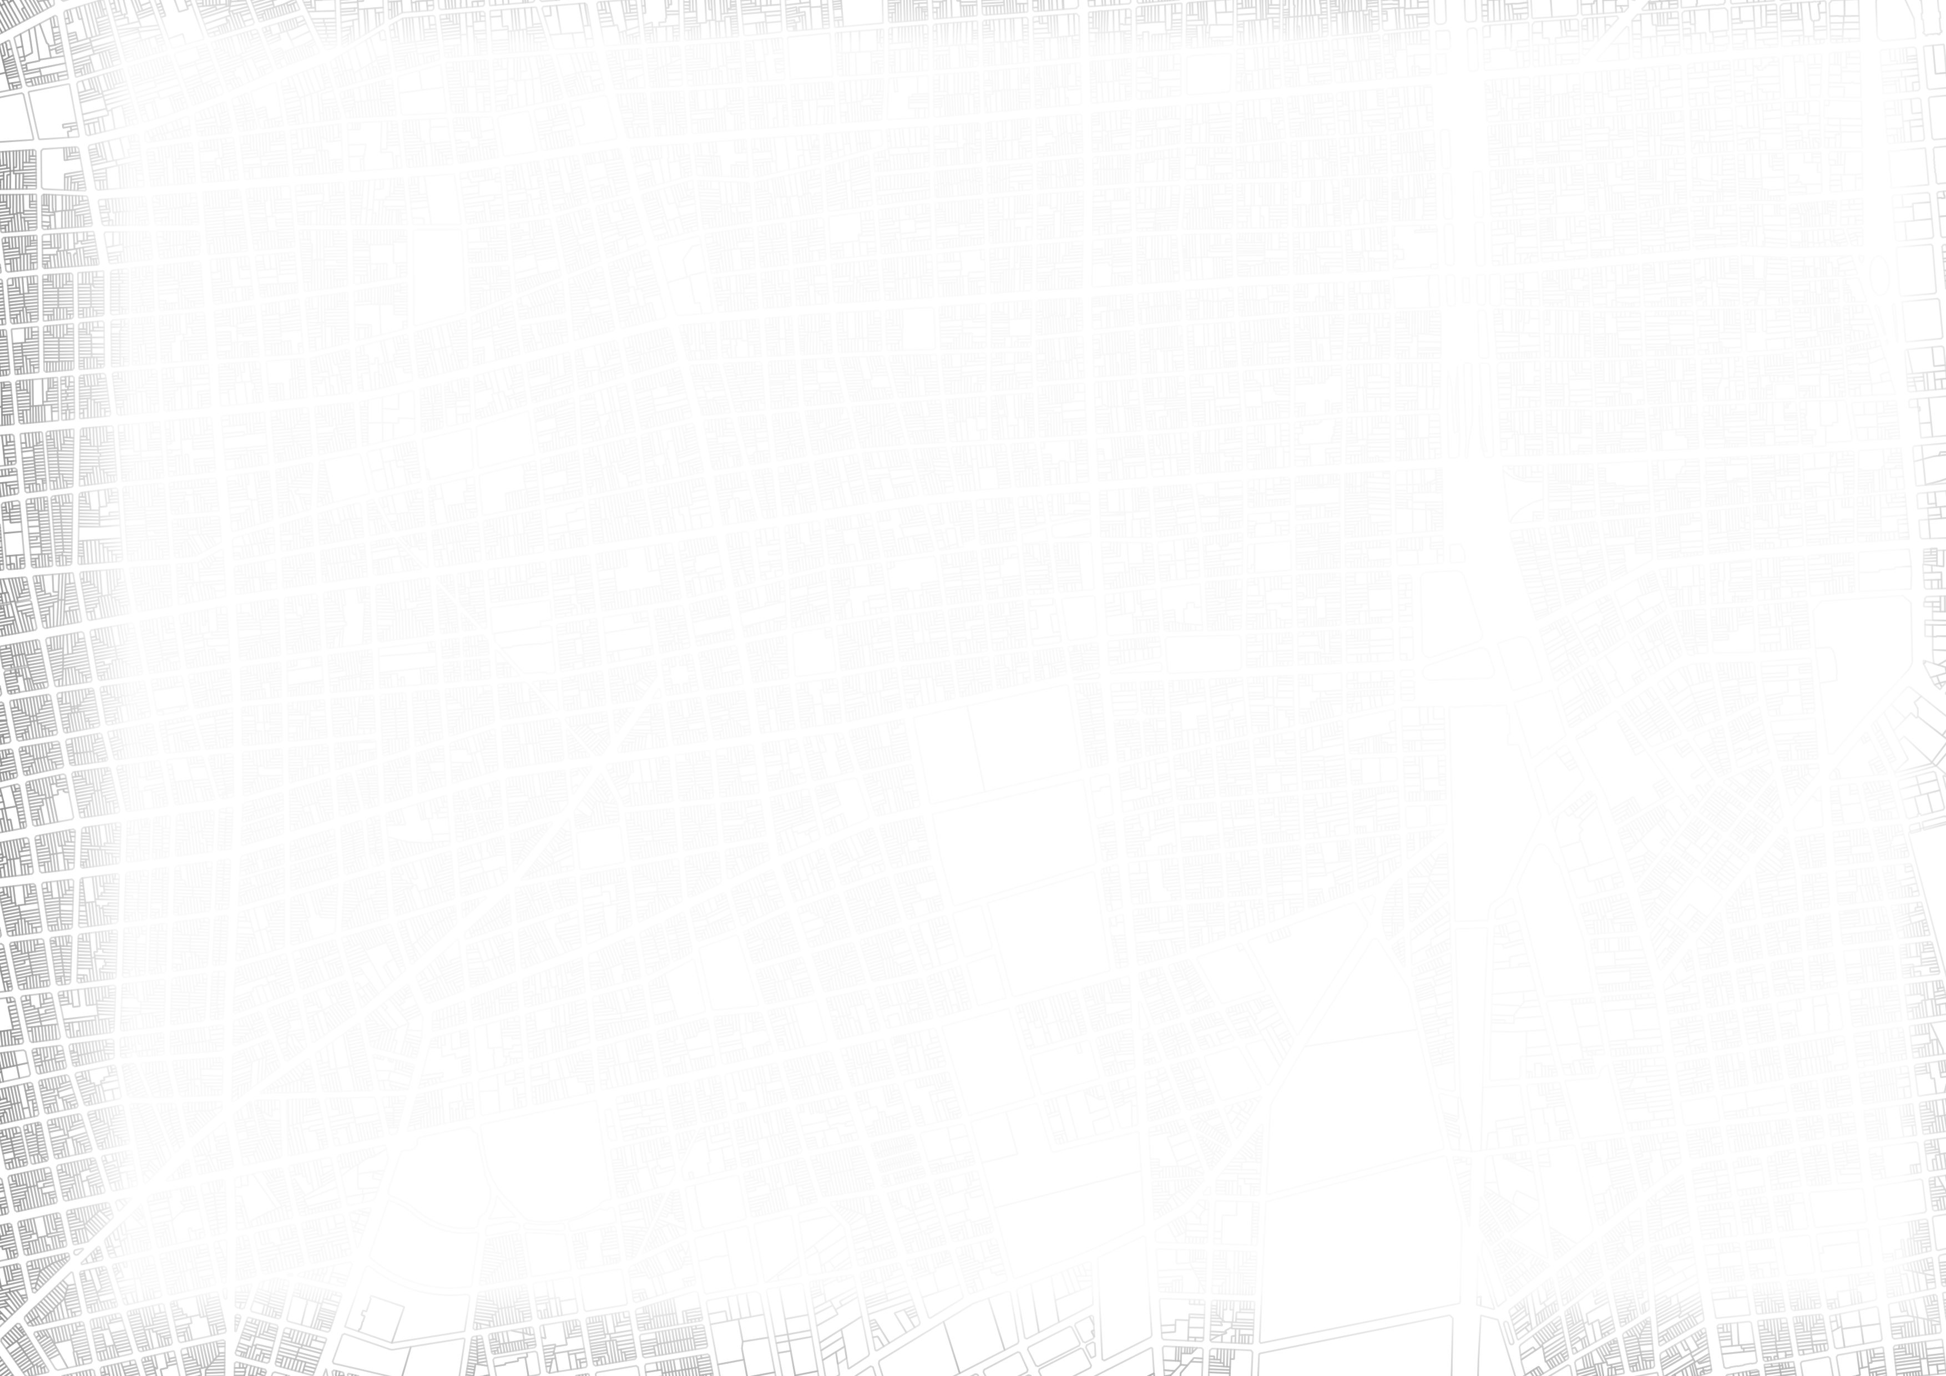

CAPACITACIÓN EN SISTEMAS DE INFORMACIÓN GEOGRÁFICA ORIENTADA AL ANÁLISIS ESPACIAL
WESTERN UNION
AGOSTO-SEPTIEMBRE 2022
Martín Fernando Ortiz

Slide 2
CAPACITACIÓN EN SISTEMAS DE INFORMACIÓN GEOGRÁFICA ORIENTADA AL ANÁLISIS ESPACIAL
Áreas de influencia y reproyección
01
Buffer de distancia variable
02
Contar puntos en polígonos
03
Clase 3
Seleccionar en una distancia mínima
04
Distance to hub
05
Geocodificación
06

Slide 3
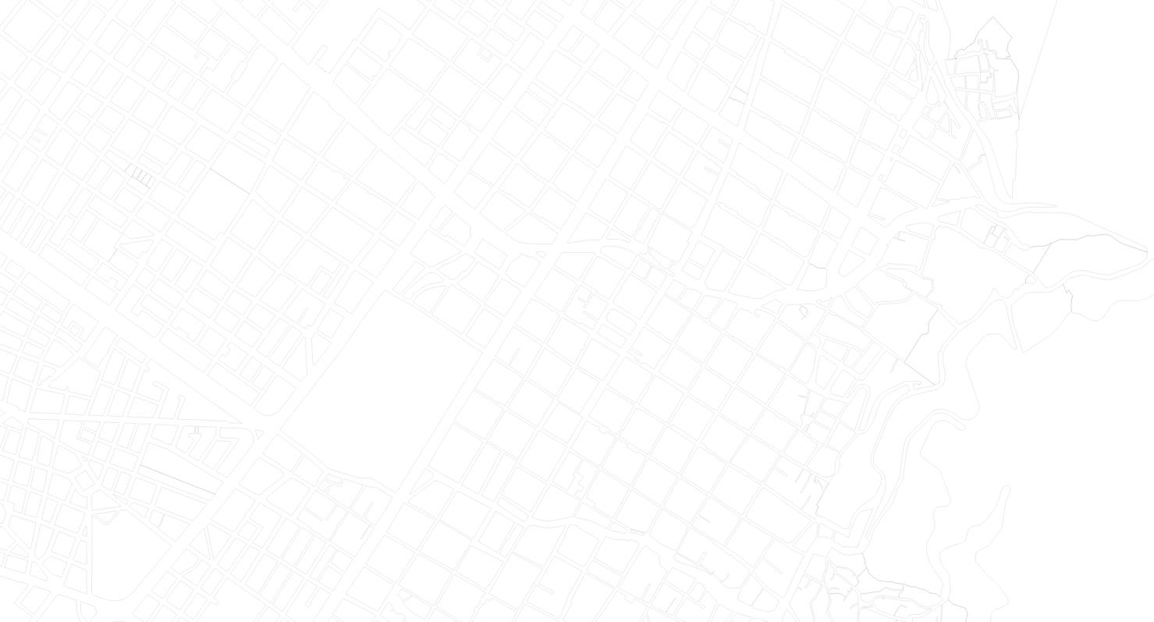
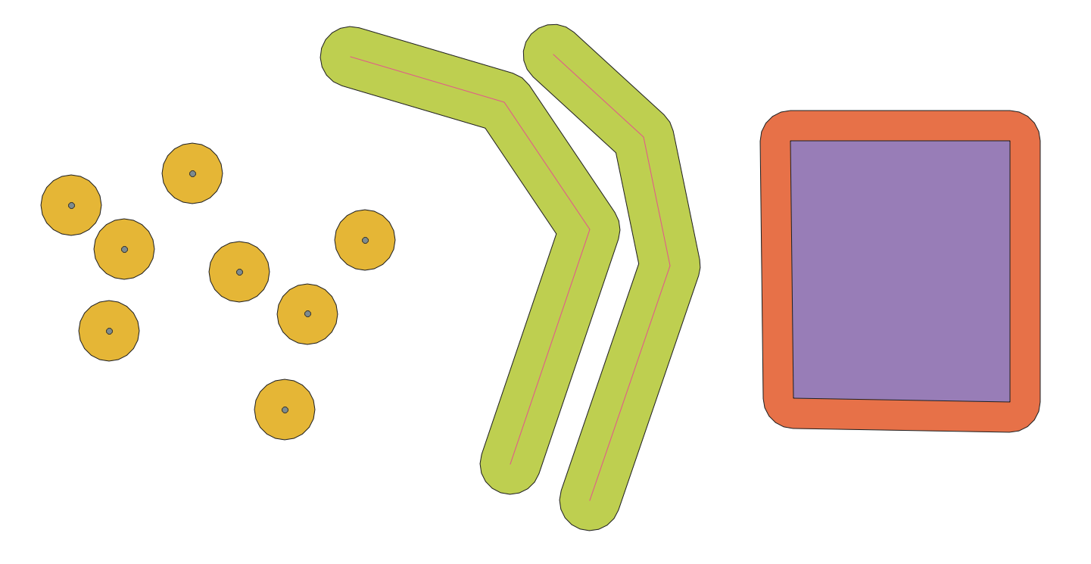
ZONA DE INFLUENCIA O BUFFER
Este proceso puede aplicarse en capas de puntos, líneas o polígonos. El resultado obtenido es un polígono que refleja el área de influencia de una entidad.
Buffer de lineas
Buffer de polígonos
Buffer de puntos

Slide 4
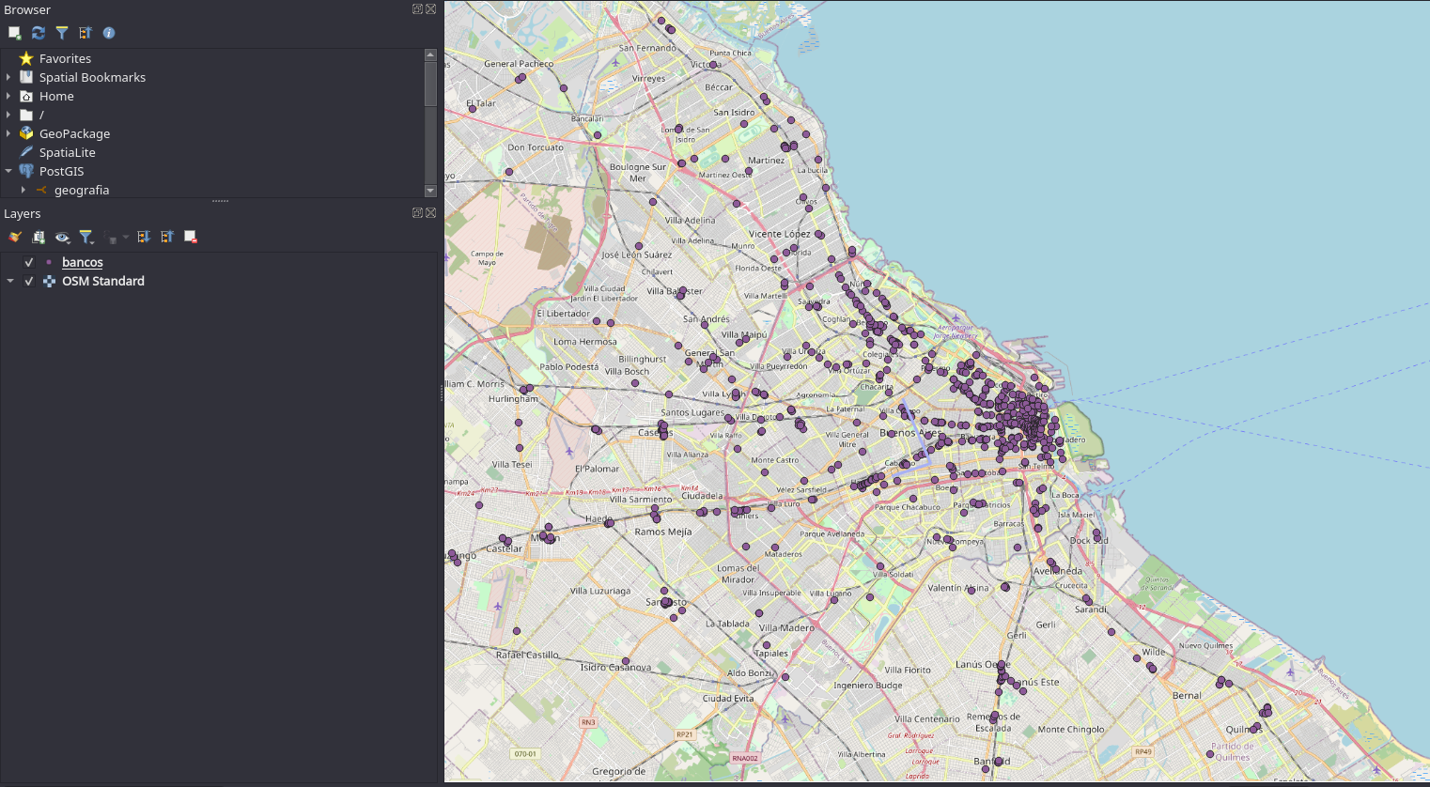
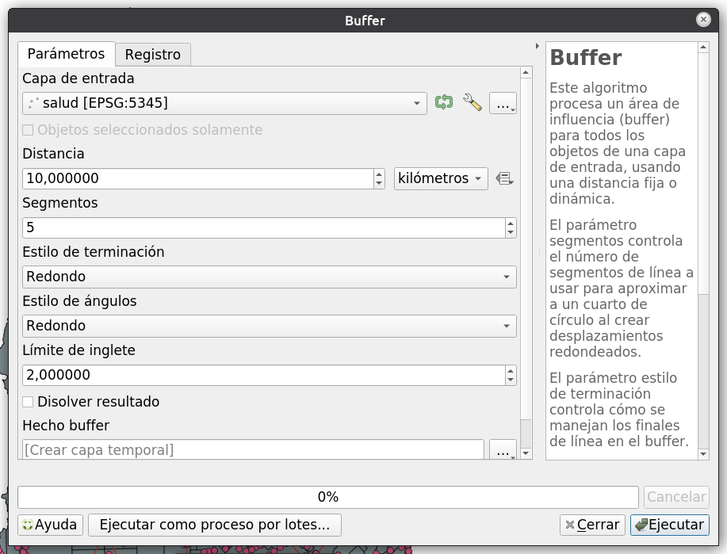
Vamos a agregar un mapa base y la capa de cajeros a un proyecto de QGIS
El objetivo es poder calcular un área de influencia de 500 metros para cada cajero automático.

Slide 5
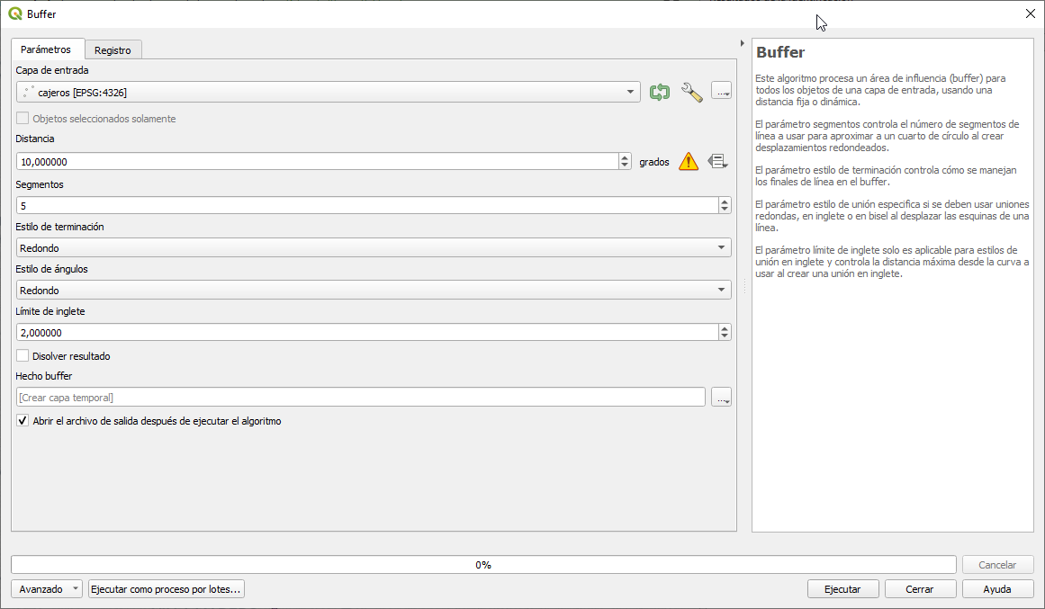
“Vectorial” -> “Herramientas de geoprocesos -> “Buffer”
Capa de entrada
Distancia del área de influencia
Disolver resultados
Archivos de salida
La tabla de atributos que se obtiene en este proceso es idéntica a la del archivo de entrada

Slide 6
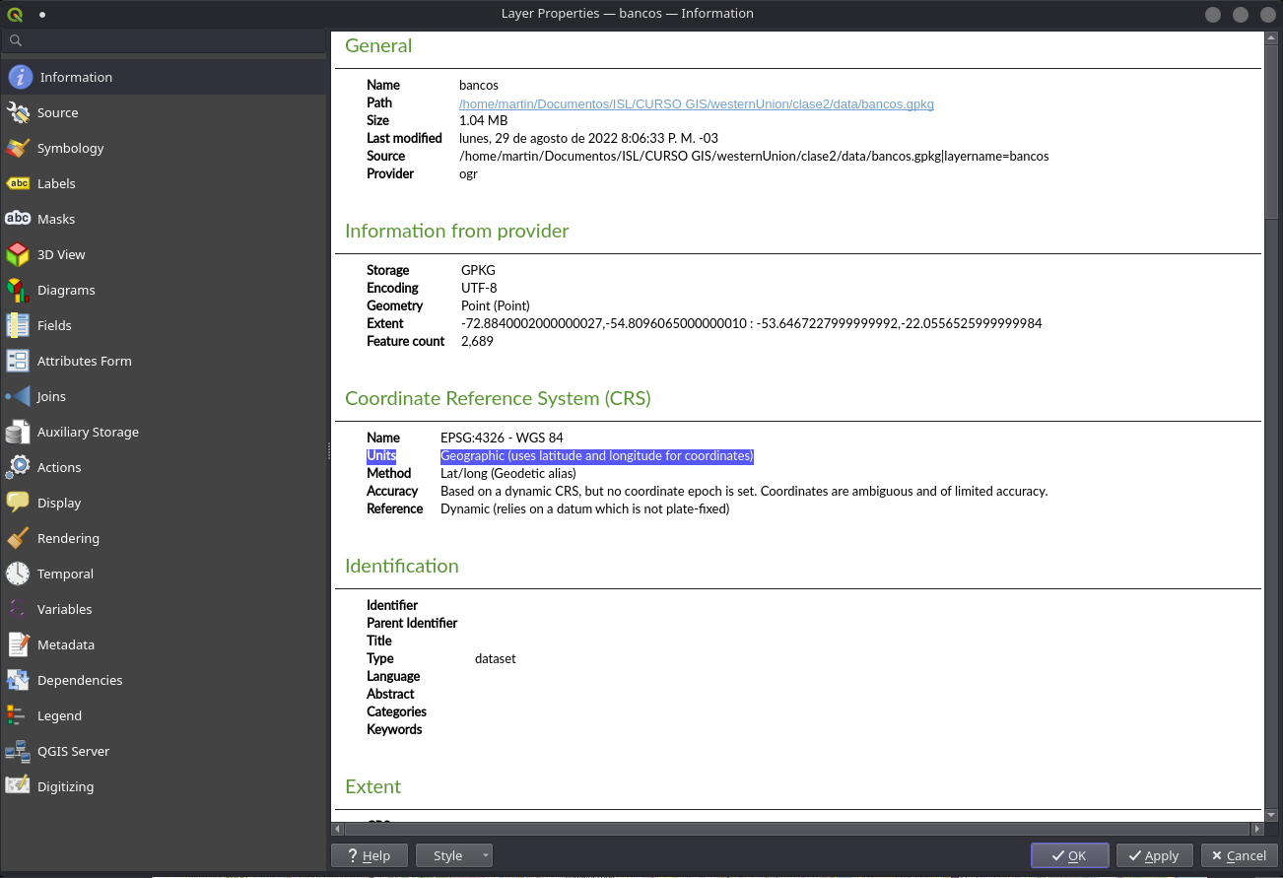
La unidad de la distancia del buffer está sujeta al sistema de coordenadas que tiene la capa. Es decir, si la capa está en coordenadas geográficas (Latitud-Longitud – WGS 84 EPSG:4326) la distancia será en grados.
Cuando trabajamos con distancias es conveniente utilizar sistemas de coordenadas proyectados cómo por ejemplo pseudo mercator (EPSG:3857)
¿Cómo chequear la unidad del sistema de coordenadas?
“Propiedades de la capa” -> “Información” -> “Unidades”

Slide 7
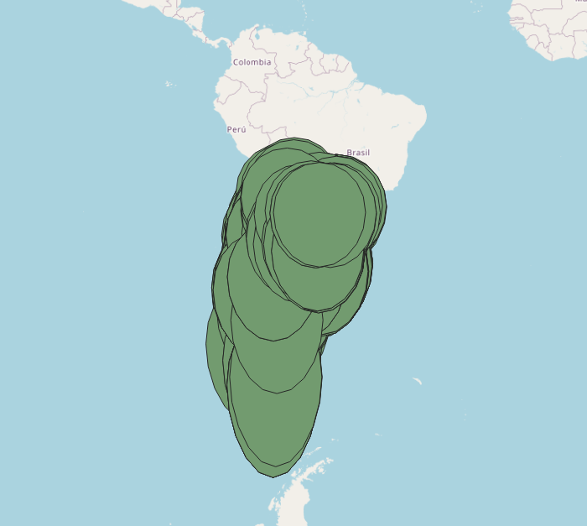
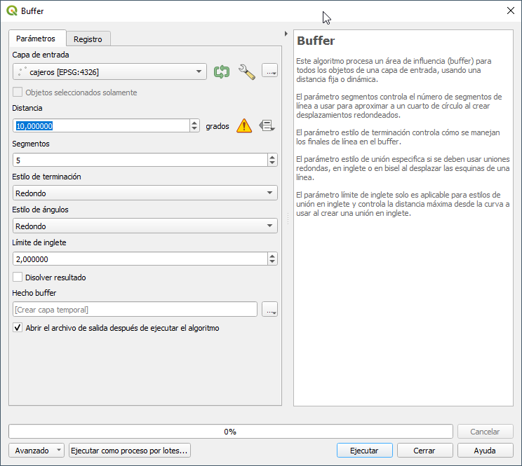
Si no cambiamos el sistema de coordenadas el área de influencia puede quedar de ésta manera

Slide 8
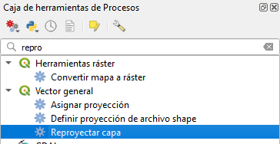
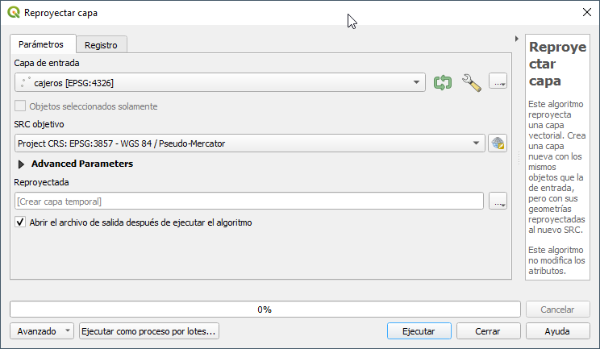
¿Cómo reproyectar la capa para que este con coordenadas planas?
Activamos el menú de procesamiento Procesos -> Caja de Herramientas (Processing Toolbox)
En el buscador buscamos la herramienta “reproject” o reproyectar
Sistema de coordenadas objetivos.
Sugerimos utilizar epsg:3857 o 5346

Slide 9
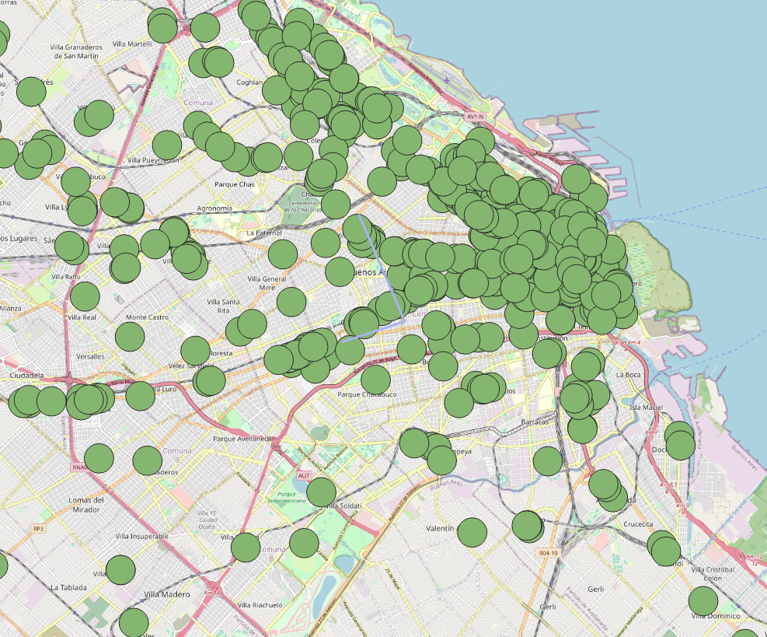
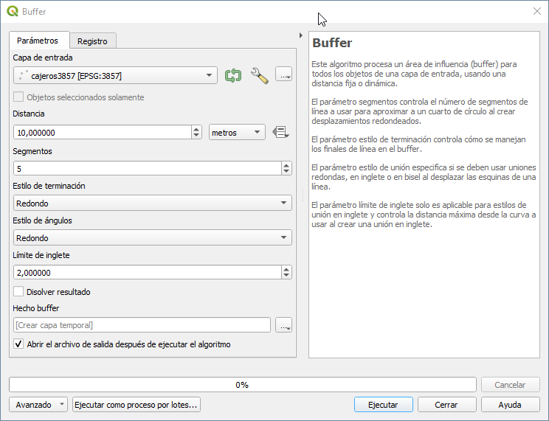
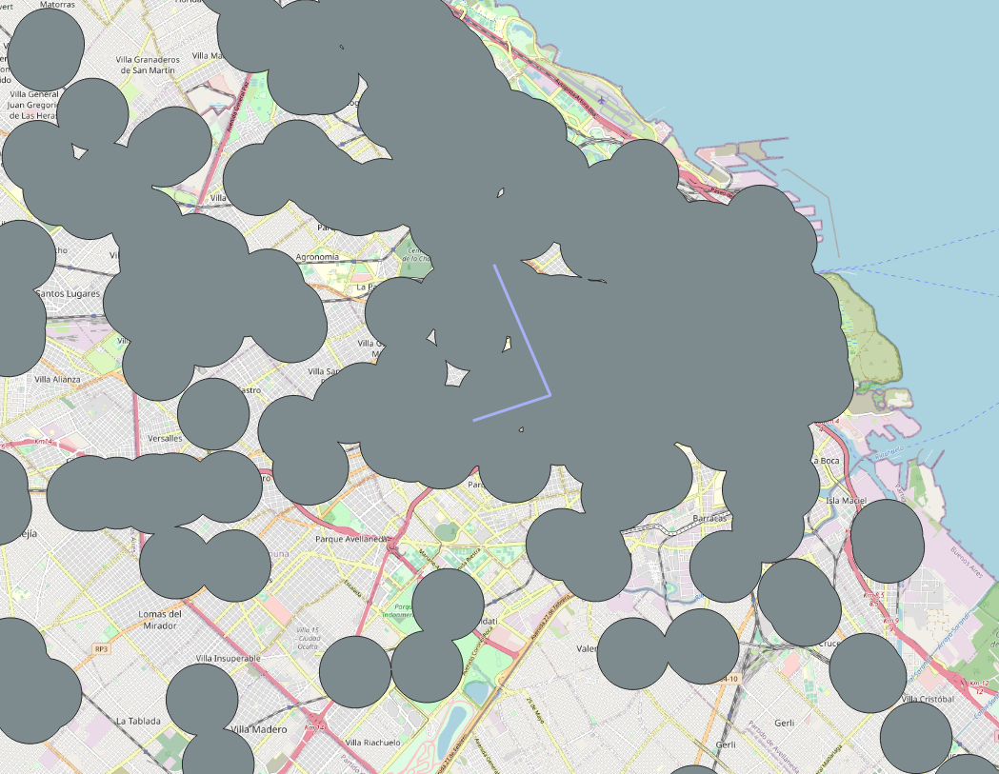
Volviendo al buffer
La tabla de atributos del buffer es igual a la de la capa de entrada

Slide 10
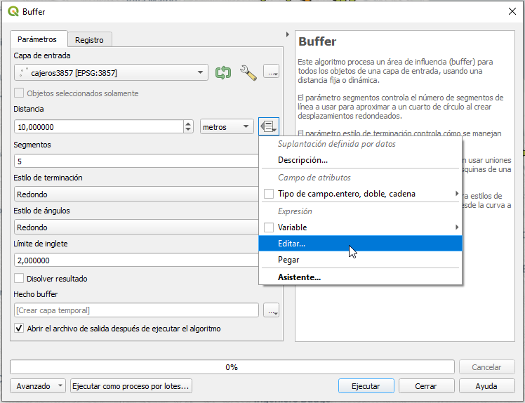
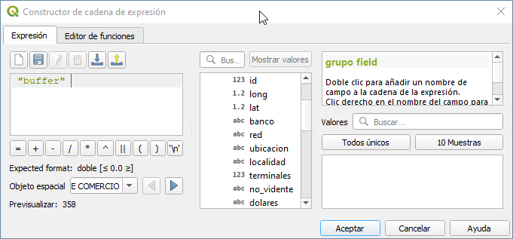
Buffer de distancia variable
En aquellos casos en donde necesitamos que los buffers no sean homogéneos y tengamos la información de la distancia del buffer alojada en la tabla de atributos podemos configurar para que la distancia sea variable
En este caso, nuestra capa tiene un atributo que se llama buffer que posee los valores de distancia

Slide 11
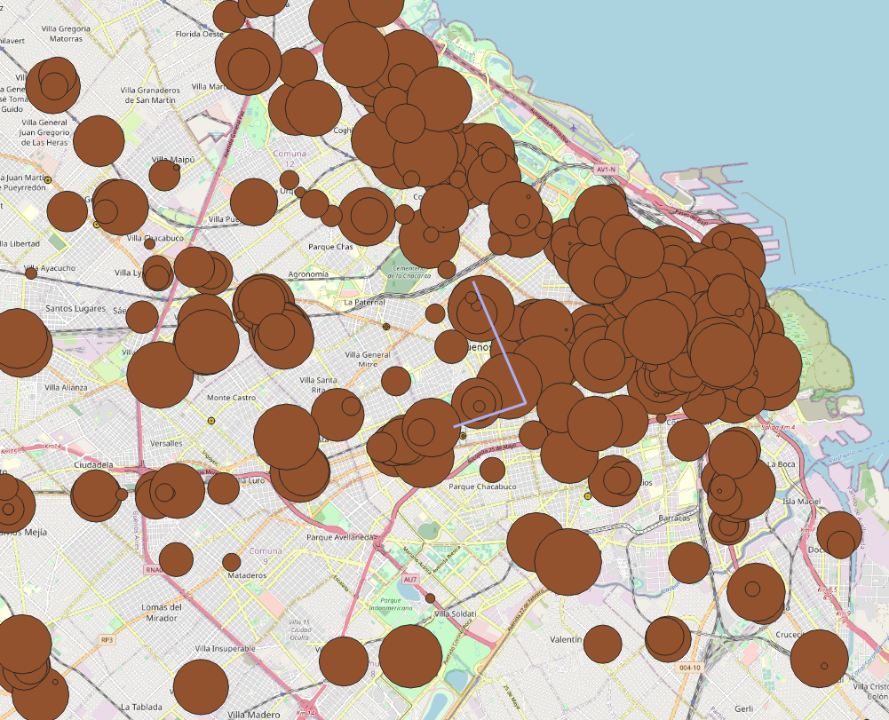
Resultado de buffer variable
Cada área de influencia contiene el radio del valor de la tabla de atributos

Slide 12
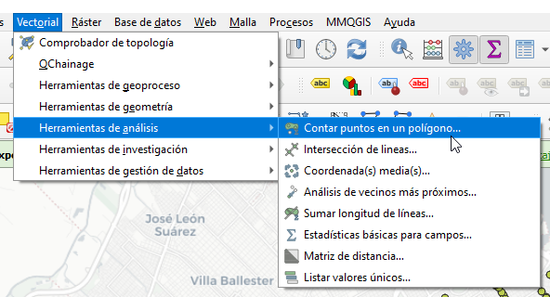
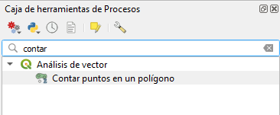
Contar puntos en polígonos
Tal cómo su nombre lo indica, esta herramienta contabiliza la cantidad de puntos dentro de una capa de polígonos. Es decir, se nutre de una capa poligonal y otra de puntos. En la tabla de atributos de la capa de salida se le agrega un campo con la cantidad de elementos contabilizados.
Para acceder vamos a “Vectorial”->”Herramientas de análisis” -> “Contar puntos en polígonos”

Slide 13
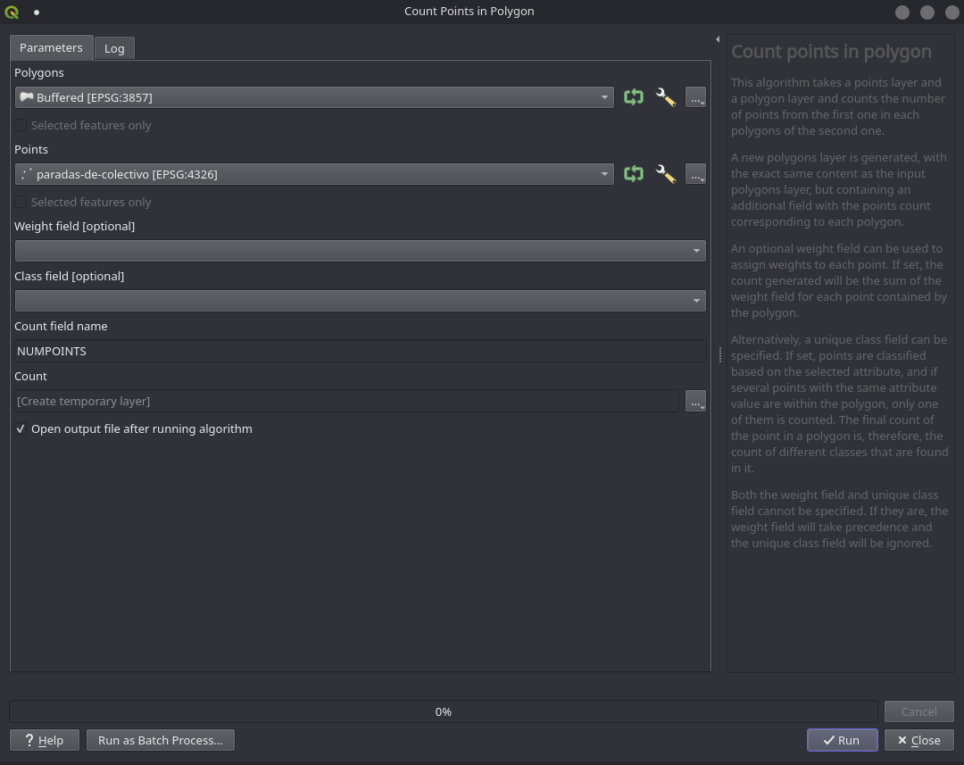
Cargar capa de paradas de colectivos y abrir la herramienta
Capa de polígonos
Capa de puntos
Campo Ponderador
Campo clasificador
Nombre del campo con el conteo
Archivo de salida

Slide 14
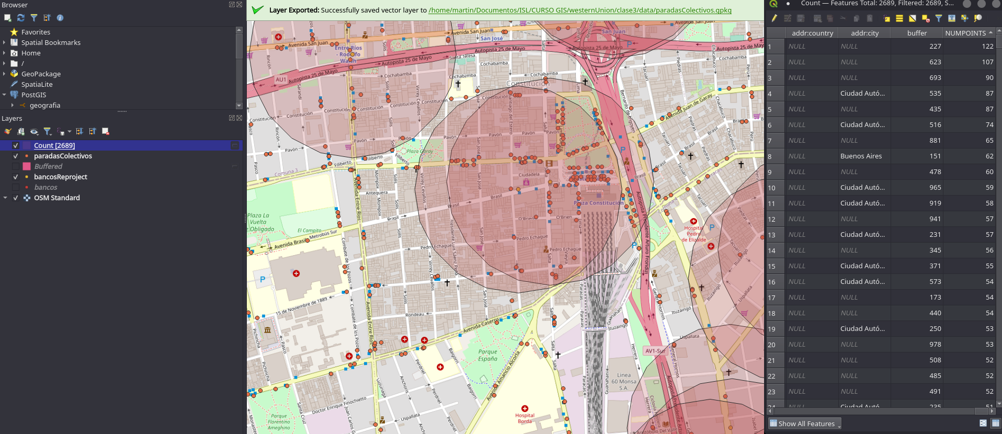
El campo numpoint nos indica la cantidad de puntos dentro de ese polígono

Slide 15
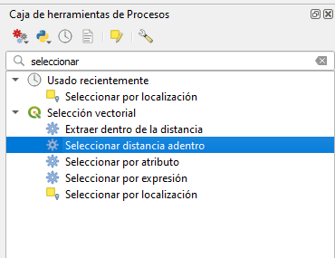
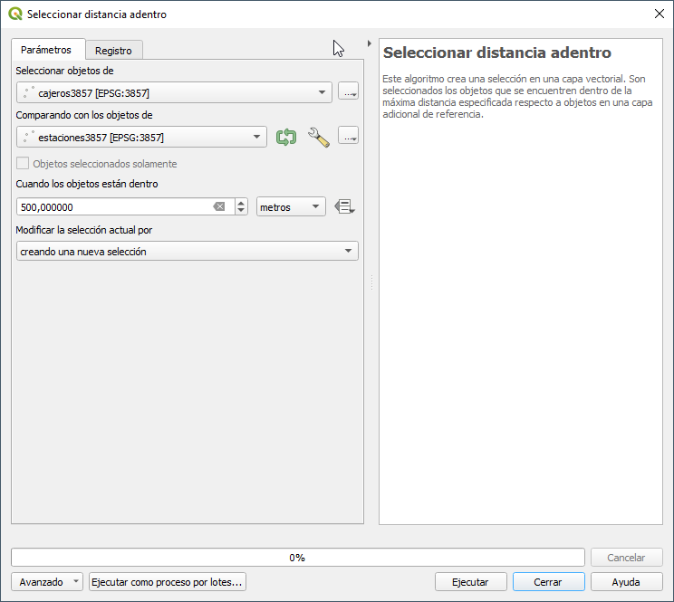
Seleccionar en una distancia mínima
Ésta herramienta permite seleccionar elementos que se encuentran a k distancia mínima en relación con otro elemento. Al igual que los buffers las capas deben estar en coordenadas planas
Elementos a seleccionar
Elementos de referencia
Distancia de referencia

Slide 16
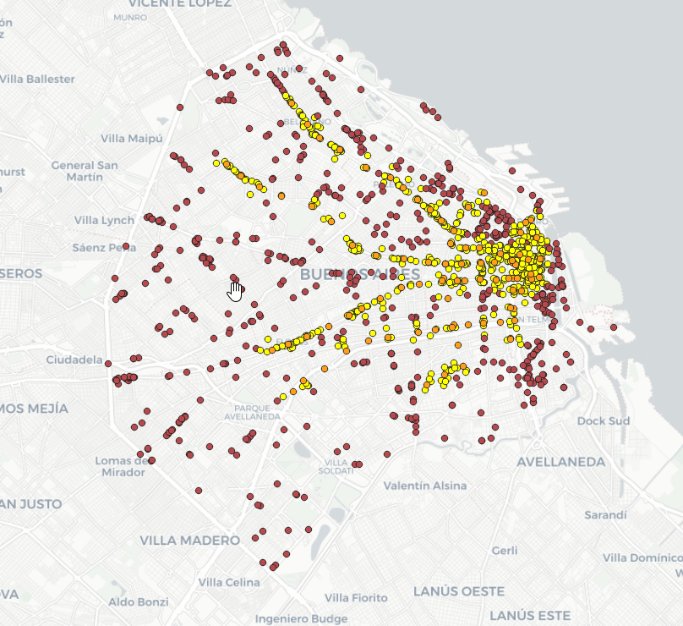
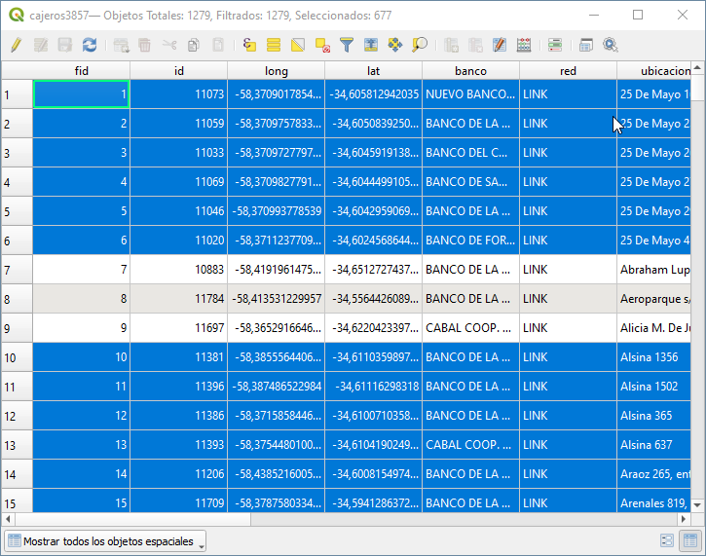
Se seleccionaron 677 cajeros que están a 500 metros o menos de una estación de subte

Slide 17
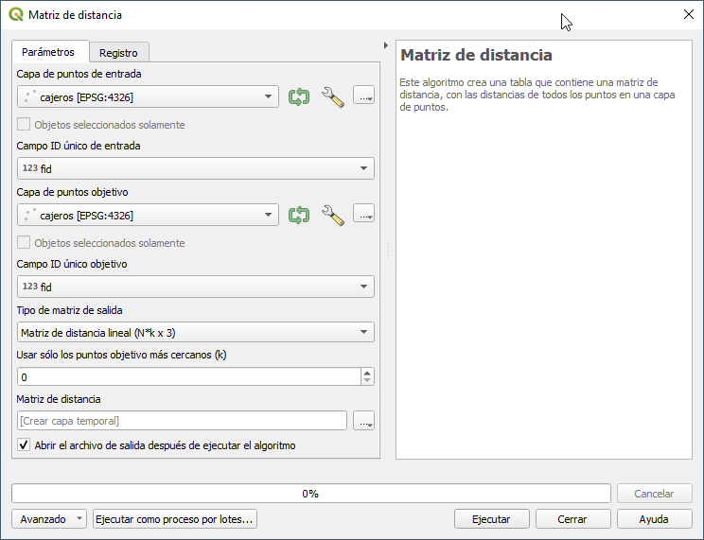
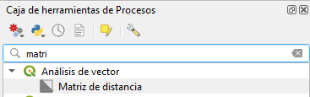
Matriz de distancia
La matriz de distancia calcula la distancia entre todos los elementos de dos fuentes de información con geometría de puntos.
Para acceder a este menú vamos a “Caja de herramientas (processing toolbox)” -> Buscamos “distance” o “matrix”

Slide 18
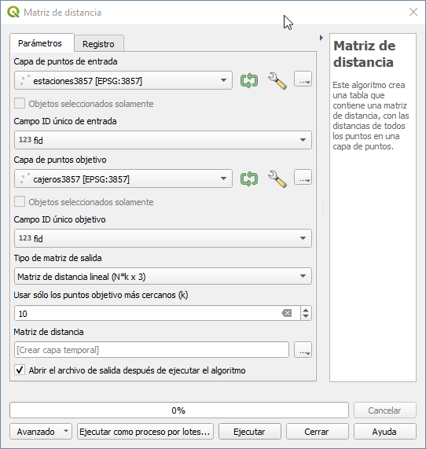
Capa de entrada
Campo Identificador único
Capa objetivo
Identificador único
Tipo de cálculo
Tamaño de la matriz
Según el tipo de cálculo que se elige se puede calcular la distancia a k elementos de la capa objetivo

Slide 19
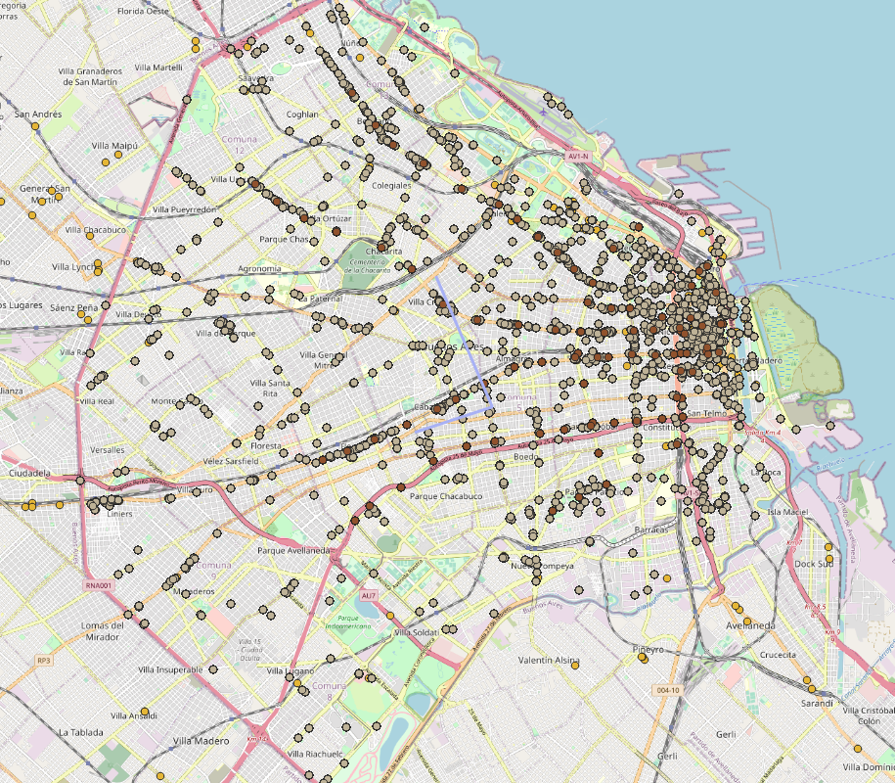
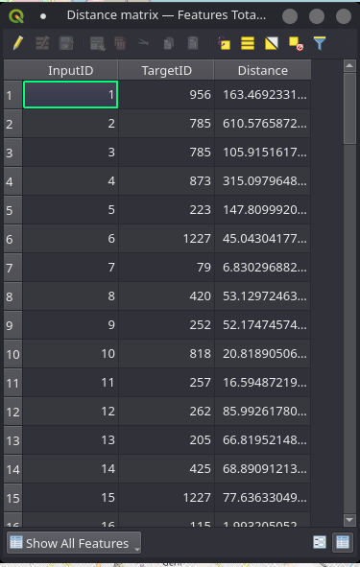
El resultado obtenido es una capa con el id de la capa de entrada, el id de la capa de salida y la distancia entre esos dos elementos.
Si necesitamos agregar más datos debemos realizar joins

Slide 20
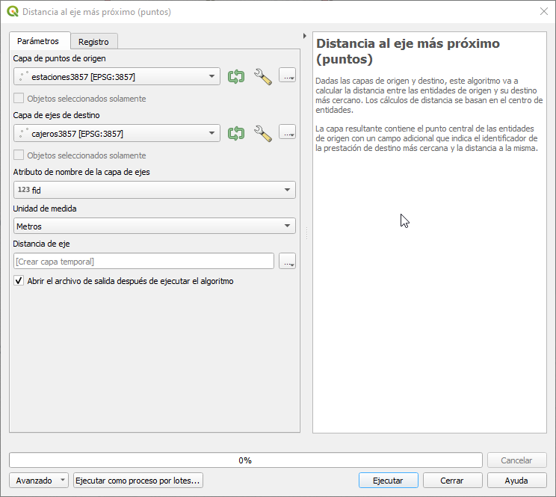
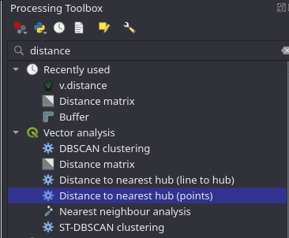
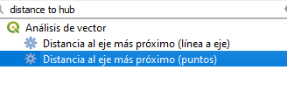
Distancia al eje más próximo (Distance to hub)
Ésta herramienta calcula el elemento más cercano entre la capa de origen y la de destino

Slide 21
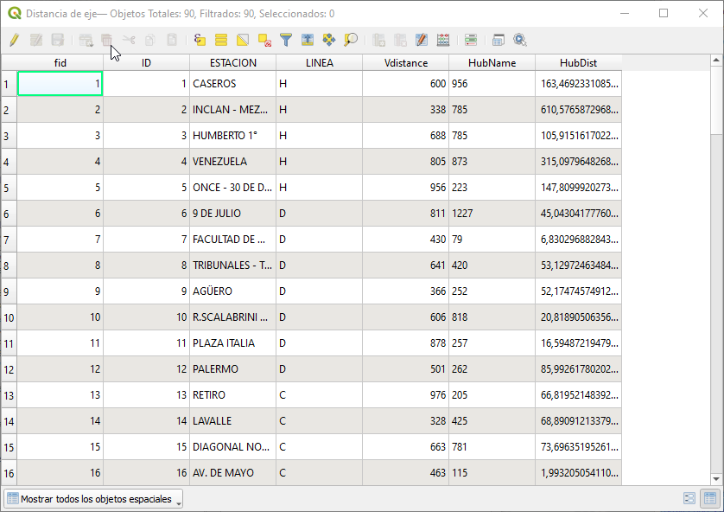
La tabla que obtenemos contiene la tabla de origen sumado el campo HubName que identifica el id del elemento más cercano y el campo HubDist que contiene la distancia a éste.

Slide 22
Geocodificación de direcciones
La geocodificación es el proceso a partir del cual le asignamos coordenadas X e Y a una serie de datos de lugares conocidos.
La geocodificación puede realizarse desde una red de calles en donde disponemos la altura de inicio y fin de cada eje con su respectivo nombre.
Otra forma es a través de de API rest disponibilizadas por compañias (Here, Google Earth, OpenRouteService, Nominatim, etc). Para éste método necesitamos conexión a internet. Esto suele ser más efectivo y práctico dada la dificultad de contar con la red de calles de todas las localidades

Slide 23
Consideraciones importantes:
Dada la heterogeneidad en la denominación de las direcciones, éstos procesos no suelen ser cien por ciento efectivos.
Muchos de los servicios pueden tener un costo según la cantidad de consultas que se hagan por minuto, día, mes
Tener la información desagregada en campos y lo más normalizada posible
No colocar información de timbres
Colocar la altura y luego el nombre de la calle emulando el modelo de codificación de Estados Unidos

Slide 24
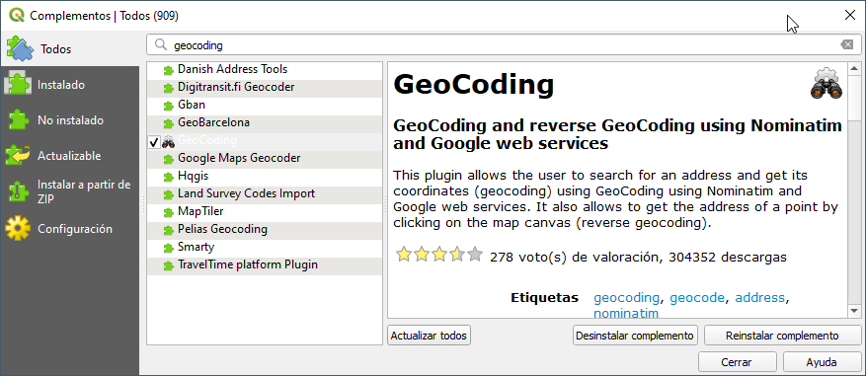
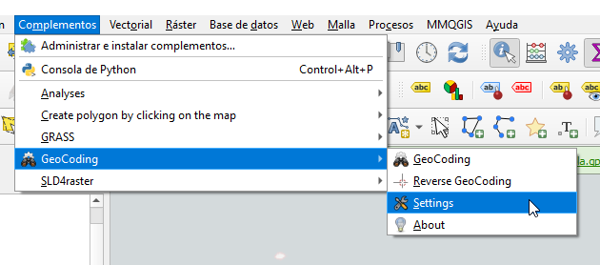
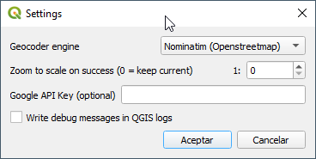
Geocodificación con Geocoding
Este complemento realiza geocodificación de a un registro por registro. No se puede ingresar una tabla

Slide 25
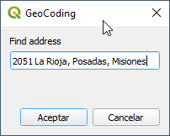
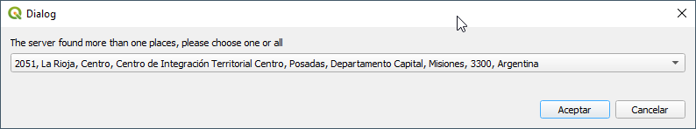
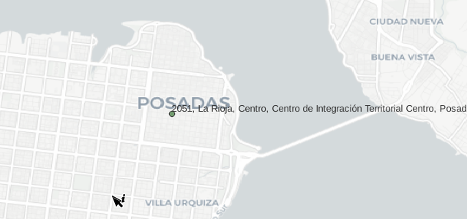
1) Colocar la dirección
2) Seleccionar el resultado que más se adapte

Slide 26
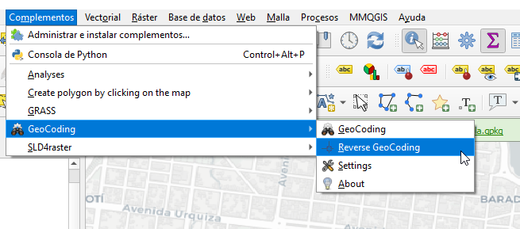
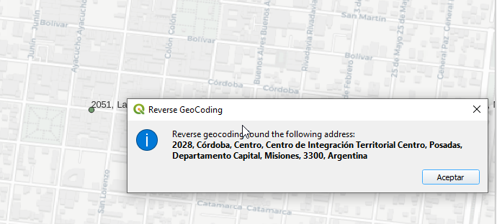
Geocodificación inversa con Geocoding
Con este método al hacer click en alguna parte del mapa nos devuelve la dirección del sitio.

Slide 27
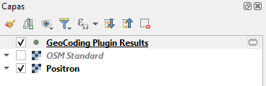
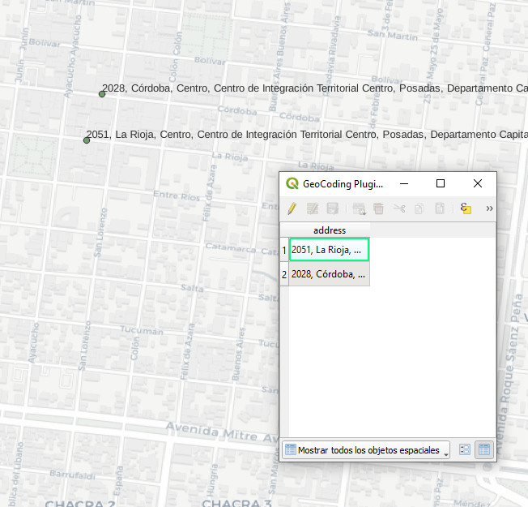
Los resultados de éstos procesos se guardan en la la capa temporal GeoCoding Plugin Results
Capa temporal

Slide 28
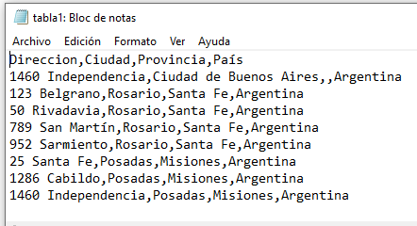
Geocodificación con Google Earth Pro
Desde Google Earth Pro se pueden geocodificar direcciones a partir de archivos CSV. Vamos a trabajar con el archivo datos/direcciones/tabla1.csv
El archivo contiene los campos: dirección,ciudad,provincia y país.
Se puede ver que el campo dirección contiene la altura y el nombre de la calle

Slide 29
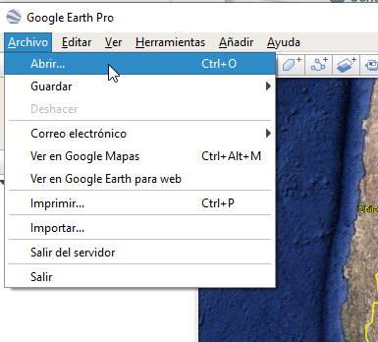
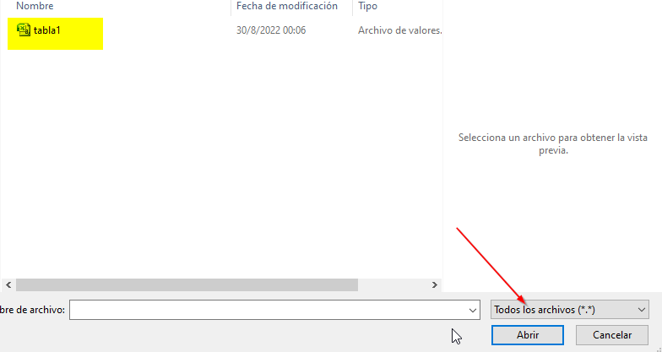
1) Abrir el archivo
2) Configurar el tipo de archivos en “Todos lso archivos” y seleccionar la tabla1

Slide 30
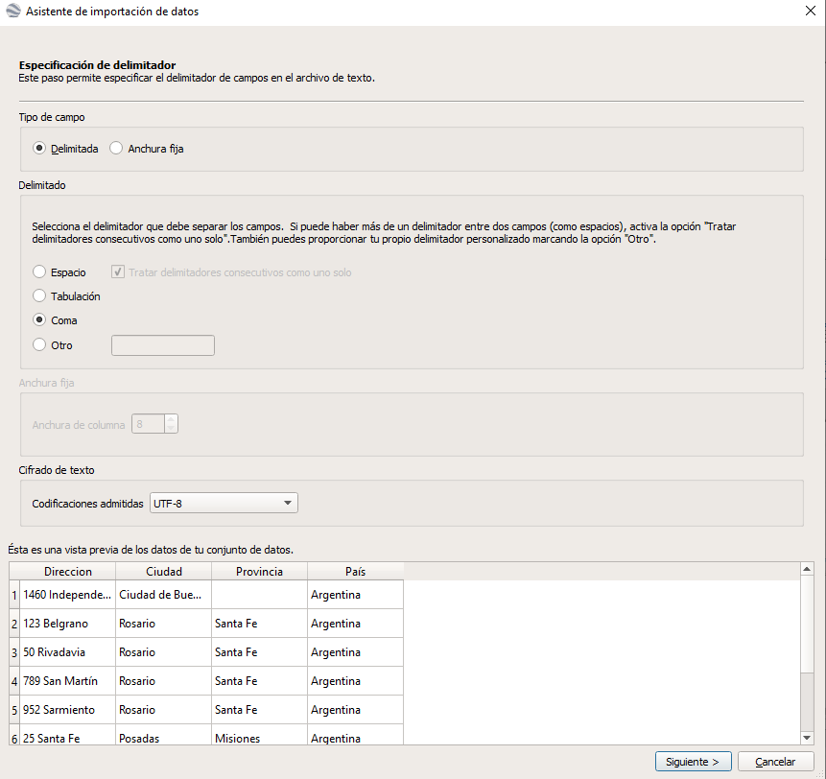
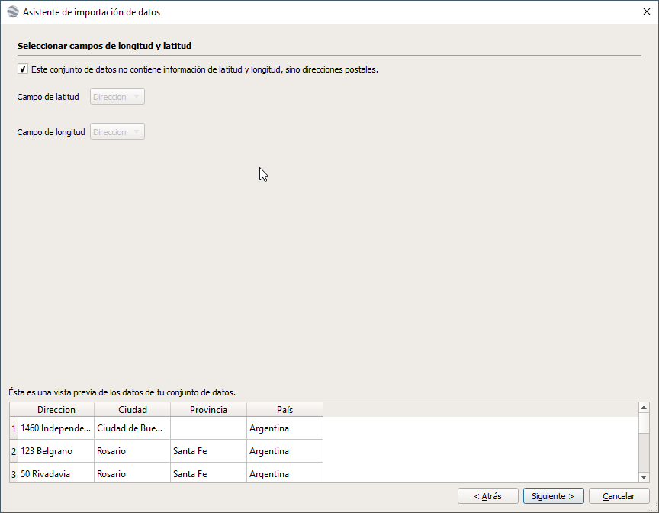
3) Configurar la visualización del CSV
4) Tildar la opción sin coordenadas

Slide 31
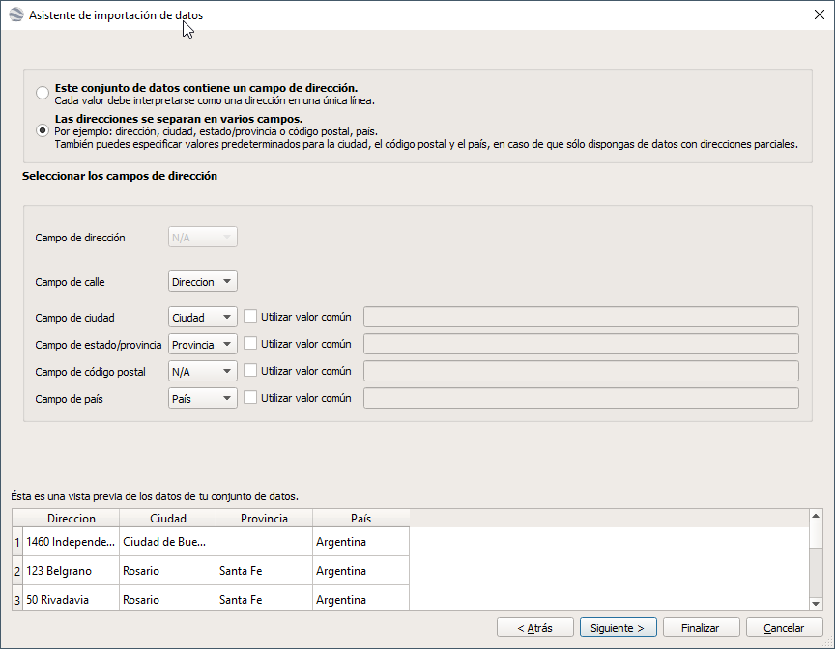
5) Configurar los campos para realizar la geocodificación

Slide 32

6) Configurar el formato de los campos. En este caso son todos de texto.

Slide 33


7) Si Google Earth no encuentra la dirección nos da la posibilidad de configurar a mano el valor no encontrado

Slide 34


8) En este paso, tenemos que configurar la plantilla de estilo para luego poder joinear la tabla original
Si tenemos un campo identificador único (ID) debemos seleccionarlo

Slide 35

Google earth genera un archivo temporal en donde podemos ver las direcciones geocodificadas.
Para visualizarlo debemos tildar la capa

Slide 36


Por último, debemos guardar el archivo que se generó para luego abrirlo en QGIS. El formato predeterminado que utiliza G. Earth es KML

Slide 37



Vista de capa y tabla de atributos.

Slide 38
A través del campo Name podemos realizar un join para traer los datos de la tabla original

Slide 39


Geocodificación con MMQGIS
El complemento MMQGIS trae la opción de geocodificar a través de google o de nominatim. La opción de google requiere una API Key (es un servicio pago).

Slide 40


Al igual que con G.Earth debemos configurar cada uno de los campos para realizar la geocodificación.
Ésta herramienta genera un shapefile con los elementos geocodificados y una lista con aquellos elementos que no se pueden geocodificar.

Slide 41

Resultado de la geocodificación
La principal ventaja de éste método es que el shape que obtenemos ya contiene la estructura de la tabla con algunos campos extra (dirección, latitud y longitud).
La desventaja es que la geocodificación puede ser menos precisa

